Slide 1
SPORTMEDISCHE BEGELEIDING
TOPTENNISTEAM
Dr. RIK DE KINDEREN

Slide 2
Sportmedische keuring
BLESSURepreventie
Aanpak bij blessures

Slide 3
RIK DE KINDEREN
SportKEURINGSARTS / HUISarts
Teamarts nationaal BMX-team
Clubarts KFC Turnhout
Medische commissie risicovechtsporten
Medische commissie KBWB
Bestuurslid SKA

Slide 7
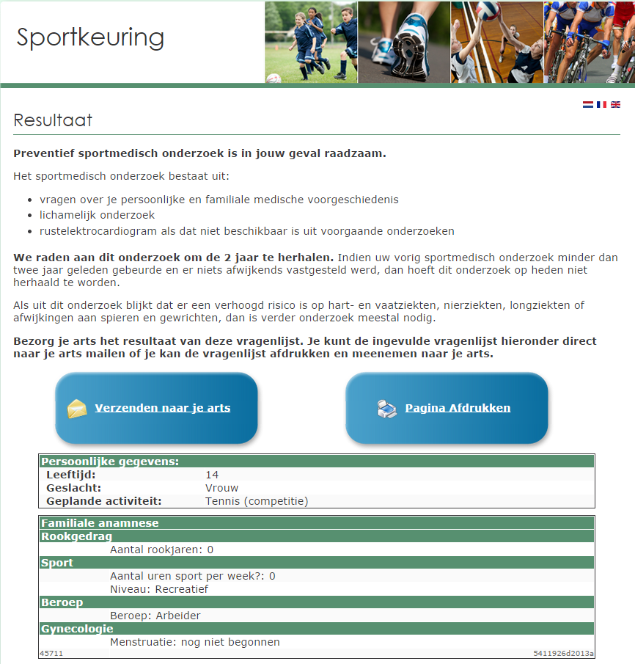

Slide 8
Sportmedische keuring

Slide 9
Sportmedische keuring

Slide 10
Sportmedische keuring

Slide 11
Modified Rotation Stability Test

Slide 12
Single Leg Squat

Slide 13
Scapulaire Dyskinesia Test

Slide 14
Core Stability in Tennis

Slide 15
Excellent core stability

Slide 16
Tennis Performance
Technisch
Kracht & Conditie
Sportmedisch
Mentaal
Performance

Slide 17
Wisselwerking Medisch-Kracht & Conditie
Sportmedisch onderzoek
Kracht
&
Conditie Training

Slide 19
Most Common Tennis Injuries
Enkeldistorsie
Lage rugpijn
Schouderpijn

Slide 20
Sportmedische begeleiding
Niveau:
Groep A: spelers die internationaal ontwikkelen
Groep B: spelers die nationaal ontwikkelen
Leeftijd:
> 14 jaar
Tussen 11 en 14 jaar
< 11 jaar

Slide 21
> 14 jaar
Groep A: verplichting
Sportmedische keuring tennis + ECG
Behandeling en opvolging van blessures en ziekten (RIZIV)
( medische beeldvorming en evt specialistisch advies
conditie, stabilisatie en krachttraining: kiné Hans Minnen
Inspanningstest voor looptraining met lactaatmeting
Bloedafnames ( RIZIV)
Groep B: geen verplichting ( uitg. SMK) maar wel sterk aanbevolen

Slide 22
tussen 11 en 14 jaar
Groep A: verplichting
Sportmedische keuring tennis zonder ECG
Behandeling en opvolging van blessures en ziekten (RIZIV)
( medische beeldvorming en evt specialistisch advies
conditie, stabilisatie en krachttraining: kiné Hans Minnen
Indien indicatie: Inspanningstest voor looptraining met lactaatmeting
Bloedafnames ( RIZIV)
Groep B: geen verplichting ( uitg. SMK) maar wel sterk aanbevolen

Slide 23
<11 jaar
Groep A: verplichting
Sportmedische keuring tennis zonder ECG
Behandeling en opvolging van blessures en ziekten (RIZIV)
( medische beeldvorming en evt specialistisch advies
conditie, stabilisatie en krachttraining: kiné Hans Minnen
Groep B: geen verplichting ( uitg. SMK) maar wel sterk aanbevolen

Slide 24
WORKSHOPS:
voor ouders en/of spelers
4/ jaar
Onderwerpen:
Voeding
De ouders als coach
Sportdrank/voedingssupplementen
Verhouding rust/inspanning ( door inspaningsfysioloog)

Slide 25
Bedankt voor uw aandacht!!!!

